Slide 1
第7章 时序逻辑设计原理
第一讲 锁存器和触发器
南京大学计算机系
Notes:
3个小时讲完

Slide 2
内容提要
引言
双稳态电路
锁存器
触发器
同步状态机分析与初步设计
状态化简与赋值
同步状态机设计方法
反馈时序电路分析
反馈时序电路设计
Notes:
双稳态电路
状态存储器件：锁存器与触发器。置1、置0、保持 /互锁、锁存、触发、竞争/不确定状态
触发器时序分析、一次性采样
同步时序电路原理
同步时序电路分析
状态机：状态图、表方程 状态方程/特征方程
同步时序系统电路设计
状态化简与赋值
竞争与冒险
反馈时序电路分析
反馈时序电路设计
时间容限

Slide 3


引言
问题0：如何设计交通指示灯的控制器？
问题1：如何设计数字式时钟？
需要知道控制器的“当前状态”。
时序电路的状态(State)是一个状态变量的集合，这些状态变量在任意时刻的值都包含了为确定电路的未来行为而必须考虑的所有历史信息。
Notes:
时序电路的状态(State)是一个状态变量的集合，这些状态变量在任意时刻的值都包含了为确定电路的未来行为而必须考虑的所有历史信息。
The state of a sequential circuit is a collection of state variables whose values at any one time contain all the information about the past necessary to account for the circuit’s future behavior.
--Digital Computer Sysem Principle McGrawHill 1967

Slide 4


问题2：如何用一片1位全加器进行串行加法？
引言
X0 Y0
X1 Y1
Xn Yn
串
行
加
法
器
X Y
CI CO
S
C1
X Y
CI CO
S
C2
X Y
CI CO
S
0
C
S0
S1
Sn
X₀ Y₀
X₁ Y₁
X₂ Y₂
利用反馈和时钟控制
X Y
CI CO
S
C₀
C₁
C₁
C₂
C₂
C₃
反馈
S₀
S₁
S₂

Slide 5

问题2：如何用一片1位全加器进行串行加法
引言
X0 Y0
X1 Y1
Xn Yn
串
行
加
法
器
X Y
CI CO
S
C1
X Y
CI CO
S
C2
X Y
CI CO
S
0
C
S0
S1
Sn
X_{i} Y_{i}
利用反馈和时钟控制
时钟控制
X Y
CI CO
S
需要具有记忆功能的逻辑单元，能够存储运算结果。
C_{i}
C_{i+1}
存储器
S_{i}

Slide 6


引言
时序电路
输出是输入和当前状态（现态）的函数
电路中存在反馈结构和存储元件
输入信号
输出信号
x₁
z₁
组合逻辑
x_{n}
z_{m}
现态
次态
y₁
y_{r}
Y_{r}
Y₁
存储元件
输出方程: z_{i}=g_{i}(x₁,x₂,…,x_{n}, y₁,y₂,…,y_{r}). i=1…m
次态方程: Y_{i}=h_{i}(x₁,x₂,…,x_{n}, y₁,y₂,…,y_{r}). i=1..r
Notes:
输入: x₁,x₂,…,x_{n}
输出:z₁,z₂,…,z_{m}
r: 存储元件状态数
现态: y₁,y₂,…,y_{r}。在输入信号变化前的存储元件的状态。
次态: Y₁,Y₂,…,Y_{r}。在输入信号变化后的存储元件的状态。
激励输入：激励或者驱动存储元件进入确定的状态的输入
输出方程
z_{i}=g_{i}(x₁,x₂,…,x_{n}, y₁,y₂,…,y_{r}). i=1…m
次态方程/状态方程/特征方程
Y_{i}=h_{i}(x₁,x₂,…,x_{n}, y₁,y₂,…,y_{r}). i=1..r

Slide 7
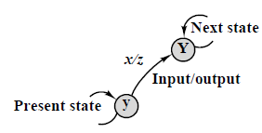
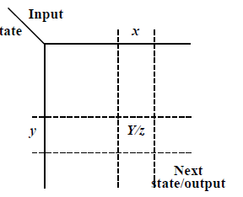


引言
输入/输出
x/z
通过状态描述时序电路
状态图
圆：状态
线：状态变换
线上标注：产生状态变换的输入和相应输出
状态表
顶部为输入信号，左侧为现态
右侧填入次态和输出信号
现态y
次态Y
输入
现态
可得到状态方程、输出方程
次态/输出
Notes:
特性表（逻辑功能表）
含有状态变量的真值表
可以转换为两种形式
状态表
激励表
状态方程
含有状态变量的逻辑表达式
状态方程 和 激励方程
状态转移图

Slide 8
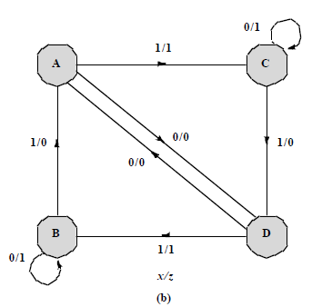
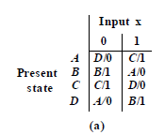
引言
状态表、状态图转换

Slide 9
引言：状态驱动
状态变化的驱动方式：
边沿(edged)触发：在脉冲上升沿或下降沿时状态发生变化
脉冲(pulse)触发：在时钟脉冲的高低电平时状态发生改变
下降沿
上升沿
低脉冲
高脉冲
时钟周期t_{per}
Notes:
占空比：有效时间/时钟周期

Slide 10
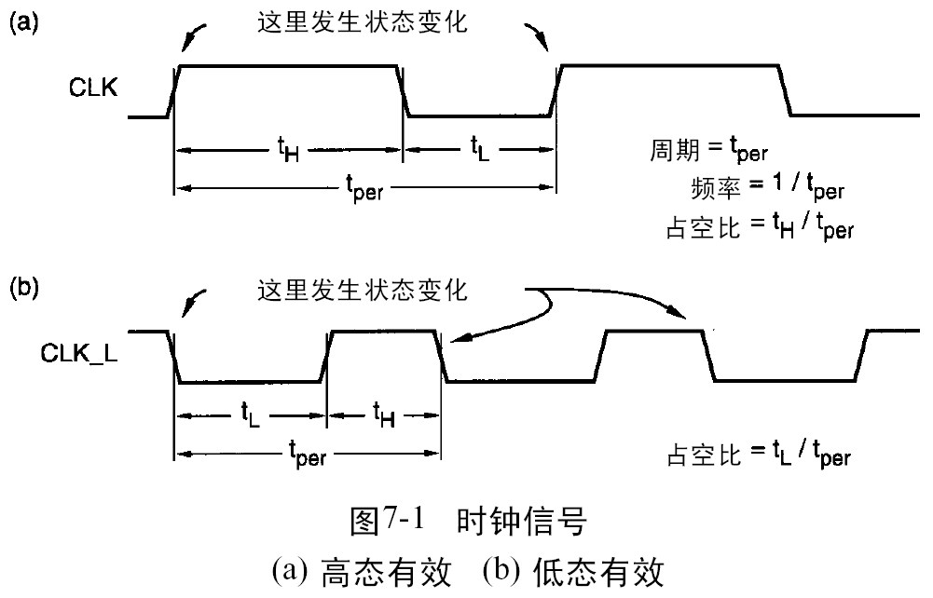
引言：时钟信号
占空比（duty cycle）是时钟信号的有效时间与时钟周期的百分比。
同步时序电路与异步时序电路
Notes:
时钟信号

Slide 11
引言：存储层次
速度快
寄存器组
触发器、锁存器
高速缓冲存储器
静态存储器SRAM
主存
动态存储器DRAM
辅助存储器
磁盘、磁带、闪存等
容量大
计算机内部的层次化存储结构
Notes:
SRAM,DRAM第9章学习

Slide 12
存储元件(Memory device)
一般是双稳态(bistable)元件
状态 0 ，表示存储逻辑“0”。
状态 1 ，表示存储逻辑“1”。
Q、QN：表示存储元件的现态 。
有1个或多个输入能激励或驱动存储元件进入稳定状态，这些输入被称为激励信号或激励输入。
根据不同的激励输入来命名存储元件，有SR、JK、D、T等不同存储元件
有两种类型：锁存器(latch) 和触发器(flip-flop)
Notes:
存储元件的类型
锁存器(latch)
触发器(flip-flop)

Slide 13
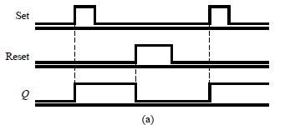

存储元件
锁存器 Latch
锁存器的通过激励输入的电平来控制元件的状态。
置位锁存器(set latch)，激励输入有效强制元件的输出为1。
复位锁存器(reset latch)，激励输入有效强制元件的输出为0。
置位复位锁存器(set-reset latch)，同时具有置位和复位激励信号的元件。

Slide 14
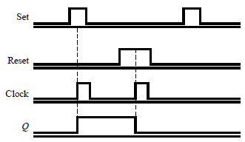

存储元件
触发器 flip-flop
具有时钟控制信号(clock)
时钟信号的边沿向触发器发命令，触发器根据激励信号改变状态。
在多触发器的电路中，时钟信号可以使所有的触发器同步(synchronized)的改变状态。

Slide 15

双稳态元件 Bistable Elements
所谓的双稳态元件（或者电路），是指电路有两个稳定的状态，即置位状态和复位状态。Q为1的状态称为置位(置1)状态，而Q为0的状态称为复位(清0)状态。有两个状态相反的输出。
构建方法：串联两个反相器，则A、B状态不同，且保持稳定。
0
1
Vin1 A B Vout1
Q
1
0
交叉耦合
1
0
QN
0
Vin2 Vout2
1
Notes:
交叉耦合
不具有实用性，因为无法改变电路状态。

Slide 16

亚稳态
Vin1 Vout1
稳态 stable
Q
Vout1
= Vin2
亚稳态 metastable
Vin=Vout=2.5V
QN
Vin2 Vout2
Vin1
= Vout2
Vout2
Vin2
Vin2
Vout2

Slide 17

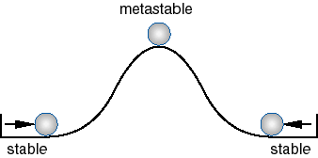
亚稳态特性
随机噪声会驱动工作于亚稳态点的电路转移到一个稳态的工作点上去。
Q
从一个“稳态”转换到另一个“稳态”
需持续一定宽度的脉冲（足够的驱动）。
QN
任何时序电路都存在亚稳态现象
开机：存在亚稳态
工作：外部激励必须满足最短时间要求, 才能生效, 否则…
Notes:
球正好在山顶
球在山脚，需要踢到另一边

Slide 18

双稳态电路消抖
+5V
开关闭合
SW_L
DSW
开关
打开
闭合
第1次接触
理想情况
触点
抖动
SW_L
SW_L
DSW
DSW
开关抖动形成毛刺
Notes:
触点抖动导致悬空

Slide 19

双稳态电路消抖
开关闭合
0
1
SW_L
开关悬空
1
0
SW_L
1
0
SW
0
1
SW
双稳态电路消抖
开关悬空
0
1
SW_L
开关闭合
1
0
1
0
SW_L
1
0
SW
1
0
SW
0
1
Notes:
触点抖动导致悬空

Slide 20


基本锁存器
无法改变电路状态
利用两输入或非门构建双稳态电路，通过改变输入端的值，改变电路输出。
R
Q
交叉耦合
QN
S

Slide 21

S-R锁存器的功能描述
reset
R
Q
状态转移表
复位
S R
现态Q^{n}
次态Q^{n+1}
置位
set
QN
0 0 0
0 0 1
0 1 0
0 1 1
1 0 0
1 0 1
1 1 0
1 1 1
0
1
0
0
1
1
0*
0*
S
逻辑符号
功 能 表
S Q
R QN
S R
Q QN
0 0
0 1
1 0
1 1
维持现态
逻辑符号
0 1
S Q
R Q
1 0
0* 0*
Notes:
当RS=1时，当S,R不能精确同时变化时，则存在竞争，输出进入不确定状态，并对噪声敏感。
锁存器的作用：例如在一个计算机系统中，有非常多的外设，这些外设都需要和处理器交互信息。当一个外设有数据到达，比如说鼠标发生移动时，外设需要将信息传递给处理器。但是处理器这个时候可能忙碌（正在处理别的任务）。这个时候，外设就需要暂时将信息保留，等待处理器空闲的时候再读取。而处理器读取完毕数据以后，外设才可以将数据从总线上撤销。
1)S=1,R=0,锁存器进入置位状态，Q=1，QN=0
2)R=1,S=0,锁存器复位，Q=0,QN=1
3)S和R同时为1，Q=QN=0
4)S撤销，锁存器复位，Q=0,QN=1
5)R撤销，锁存器置位，Q=1，QN=0
6)S和R同时撤销，存在竞争现象。输出端的状态不定。谁后撤销，状态由谁决定。

Slide 22

S-R锁存器的功能描述
SR
00 01 11 10
状态转移表
Q^{n}
0
1
0
0

1
Q^{n+1}卡诺图
S R
Q^{n}
Q^{n+1}
1
0

1
0 0 0
0 0 1
0 1 0
0 1 1
1 0 0
1 0 1
1 1 0
1 1 1
0
1
0
0
1
1
0*
0*
次态
方程
Q^{n+1} = S + R’·Q^{n}
S·R = 0
约束条件
状态图
S=1,R=0
S=0
R=X
0
1
S=X
R=0
S=0,R=1
状态图、状态表、次态方程之间相互转换！

Slide 23

S R
Q QN
S-R锁存器时间参数
0 0
0 1
1 0
1 1
维持现态
0 1
1 0
0* 0*
传播延迟
最小脉冲宽度
S
输入信号宽度必须大于最小脉冲宽度
R
Q
tpLH(SQ)
tpHL(RQ)
tpw(min)

Slide 24
S-R锁存器的动作特点
输入信号在全部有效电平内，都能直接改变锁存器的状态（直接置位－复位触发器）
输入端需遵守约束条件
抗干扰能力最低
当S=R=1，然后同时取消时
S和R端输入信号脉冲宽度过小
S和R端输入信号同时取反
锁存器进入亚稳态

Slide 25

S - R锁存器（S非R非锁存器）
与非门构建的锁存器
S-R锁存器功能表
S
S_L
S_L R_L
Q QN
Q
1 1
1 0
0 1
0 0
维持现态
0 1
1 0
1* 1*
清0
置1
不定
QN
R
R_L
S_L = R_L = 1
电路维持现态
逻辑符号
S_L = 1, R_L = 0
Q = 0, QN = 1
S Q
R Q
S_L = 0, R_L = 1
Q = 1, QN = 0
S_L = R_L = 0
Q=QN=1，不定状态
Notes:
与非门的性能比或非门更好，因此S非R非锁存器更常用

Slide 26

具有使能端的S-R锁存器
在任何时刻，输入都是敏感的！
功能表
S_L
C S R
Q QN
S
Q
0 X X
1 0 0
1 0 1
1 1 0
1 1 1
维持现态
维持现态
0 1
1 0
1* 1*
C
QN
R
R_L
(1). C = 0时：
维持现态
(2). C = 1时：
与S-R锁存器相似
逻
辑
符
号
S
C
R
Q
也称为“门控S-R锁存器”
注意：当S=R=1时，若C由1→0，
则下一状态不可预测。
Q

Slide 27


具有使能端的S-R锁存器时序图
C S R
Q QN
特点：输入信号只有在使能端有效期间，才能改变锁存器的输出状态。
0 X X
1 0 0
1 0 1
1 1 0
1 1 1
维持现态
维持现态
0 1
1 0
1* 1*
应用：SR锁存器常用来设置标志位。
C
S
R
Q

Slide 28

如何利用锁存器来设置、储存信息位？
D锁存器
S=1,R=0时，Q=1
S=0,R=1时，Q=0
S、R输入互补
S
逻辑符号
数据输入端
D
Q
D Q
C Q
控制端
CONTROL
C
QN
D锁存器功能表
R
C = 0，
输出状态保持不变
C D Q QN
C = 1，
D = 1时，Q = 1
1 0 0 1
1 1 1 0
0 X 保 持
Q = D
D = 0时，Q = 0
输出随输入状态而改变
只有一个数据输入端D，称为D锁存器，也称为透明锁存器
Notes:
SR锁存器常用来设置标志位，亦能存储信息位。如何利用锁存器来储存信息位？

Slide 29
D锁存器的功能描述
状态转移真值表
特征方程：Q^{n+1} = D（C=1）
D
Q^{n+1}
0
1
0
1
状态图
D=1
D=0
D=1
0
1
D=0

Slide 30



D锁存器的时序图
窗口内D输入改变导致输出不可预测
建立保持时间
C
D
Q
tpLH(CQ)
tpLH(DQ)
tpHL(CQ)
tpHL(DQ)
t_{hold}
tsetup
建立时间
setup time
保持时间
hold time
建立时间：输入D在C的下降沿到达前必须保持稳定的时间。
保持时间：输入D在C的下降沿到达后必须保持稳定的时间。

Slide 31

D锁存器的应用：数据存储
D Q
C Q
串行输入加法器
X_{i}
Y_{i}
C_{i}
X
Y
CI
S
CO
S_{i}
C_{i+1}
D Q
C Q
D Q
C Q
Q D
Q C
CLK
D Q
C Q
串行输入、串行输出
注意：时钟同步
DIN[3:0]
WR
RD
DOUT[3:0]
Notes:
数据缓冲器，

Slide 32

锁存器总结
应用场合：数据有效滞后于使能信号有效。这意味着使能信号先到，数据信号后到。
优点：
速度比较快 ；
采用的门比较少。
缺点：
时序分析较困难
容易产生毛刺,进而产生震荡和不确定状态
如何解决不稳定的问题？
采用同步时钟(clock)
Notes:
应用场合：数据有效迟后于时钟信号有效。这意味着时钟信号先到，数据信号后到。在某些运算器电路中有时采用锁存器作为数据暂存器。
缺点：时序分析较困难。
不要锁存器的原因有二：1、锁存器容易产生毛刺，2、锁存器在ASIC设计中应该说比ff要简单，但是在FPGA的资源中，大部分器件没有锁存器这个东西，所以需要用一个逻辑门和ff来组成锁存器，这样就浪费了资源。
优点：面积小。锁存器比FF快，所以用在地址锁存是很合适的，不过一定要保证所有的latch信号源的质量，锁存器在CPU设计中很常见，正是由于它的应用使得CPU的速度比外部IO部件逻辑快许多。latch完成同一个功能所需要的门较触发器要少，所以在asic中用的较多。

Slide 33
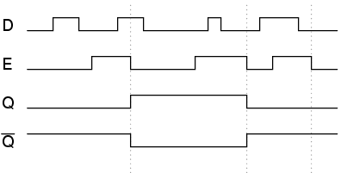
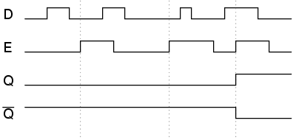


触发器
只在时钟信号的边沿改变其输出状态
正边沿
上升沿
负边沿
下降沿
CLK
CLK
CLK

Slide 34
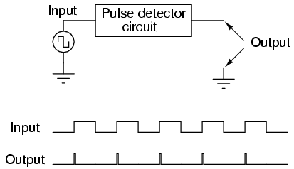
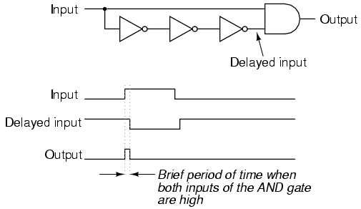
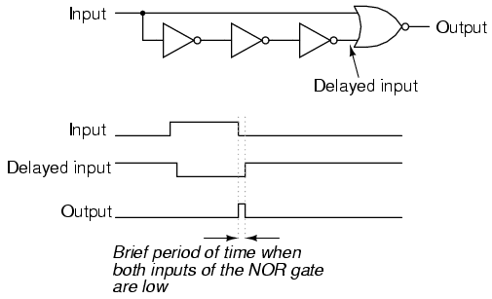

如何实现边沿触发？
脉冲检测电路

Slide 35
触发器Flip-Flop
从功能上分
D触发器、S-R触发器、J-K触发器、T触发器
从结构上分
主从结构触发器、边沿触发器
其他类型触发器
带使能端的触发器、扫描触发器
施密特触发器、单稳态触发器

Slide 36
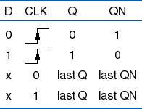

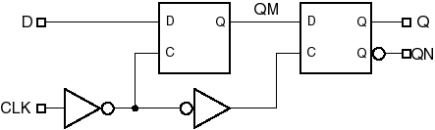

主从D触发器——边沿D触发器
正边沿D触发器：一对D锁存器构成
CLK | 主锁存器 | 从锁存器
L | 写入 | 不变
上升沿 | 锁存 | 开始写入
H | 不变 | 写入
只在控制时钟上升沿到来的时刻采样D输入信号，并且据此改变Q和QN输出；
第1个锁存器称为主(master)锁存器，第2个称为从(slave)锁存器。
动态输入指示符
Notes:
Construct edge-triggered D flip-flop
two D latches in series
driven by opposite clock phases
first stage is the master
second stage is the slave
master-slave D flip-flop

Slide 37

边沿D触发器功能特性
D CLK Q QN
Qm
功
能
表
D
D Q
C Q
D Q
C Q
Q
QN
0 0 1
1 1 0
X 0 保 持
X 1 保 持
CLK
CLK
D
Qm
Q
Notes:
CLK为0的区间，QM发生变化；
CLK为1后，QM的值传给Q。

Slide 38
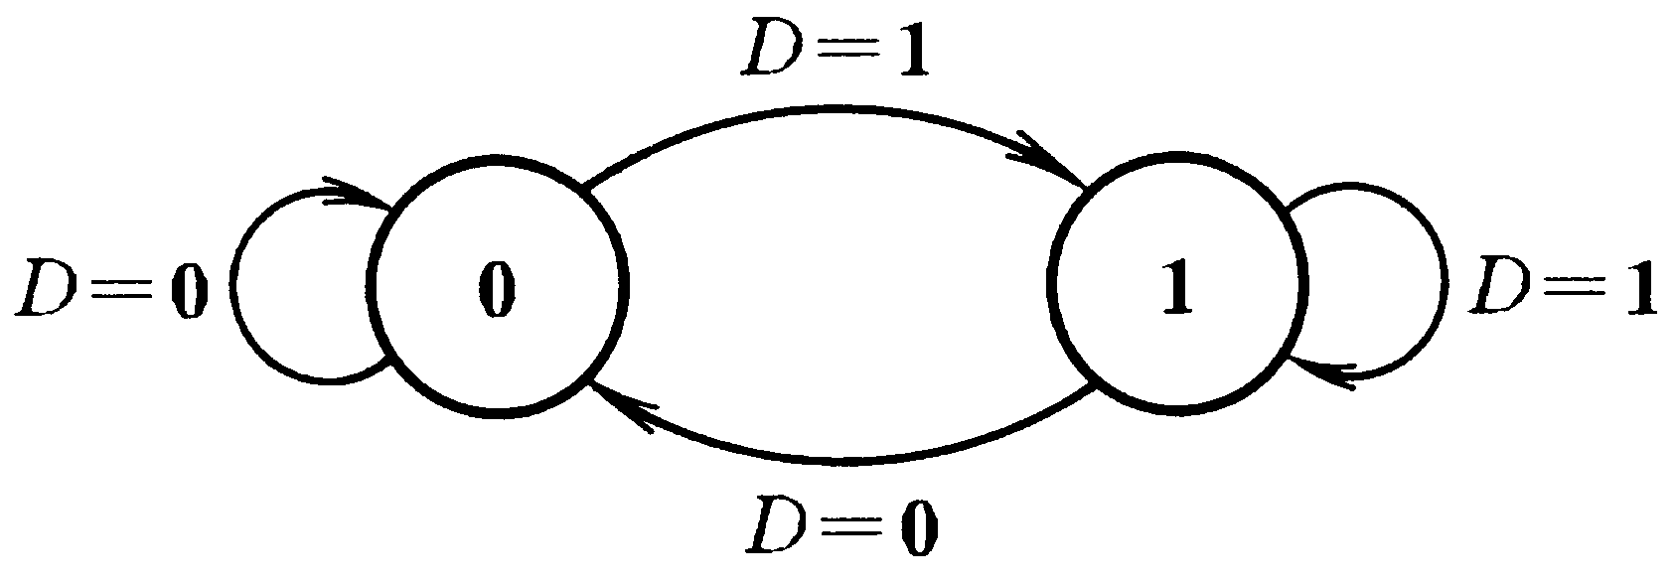
D触发器的状态转移图
D CLK Q QN
D触发器特征方程：
状态转移图：
功
能
表
0 0 1
1 1 0
X 0 保 持
X 1 保 持

Slide 39
D锁存器
——电平有效
C
D
Q
锁存器、触发器的时序图对比
CLK
D
Q
D触发器 —— 边沿有效

Slide 40
触发器的应用
利用触发器作为移位寄存器（图1）
F / F
F / F
Q1
思考：能否将触发器改为锁存器(图2)
D Q
CLK Q
D Q
CLK Q
D
Q
D
CLK
（图1）
CLK
latch
latch
Q1
D
D Q
C Q
D Q
C Q
Q
Q1
Q
CLK
（图2）
Notes:
干扰

Slide 41
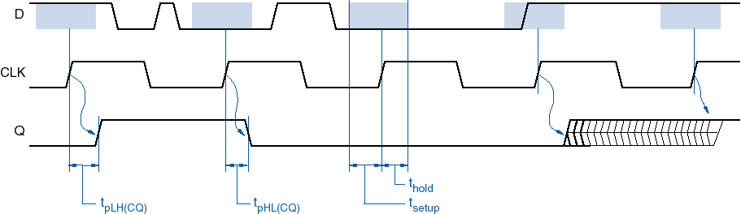
D触发器的定时参数
传播延迟（CLK→Q）
建立时间t_{setup}（输入信号在时钟边沿到达前需稳定的时间）
保持时间t_{hold} （输入信号在时钟边沿到达后需稳定的时间）
D
CLK
Q
t_{pLH(CQ)}
t_{pHL(CQ)}
窗口内D输入改变导致输出不可预测
t_{setup}
建立时间
t_{hold} 保持时间

Slide 42
具有预置和清零端的正边沿D触发器
PR_L
D
Q
QN
CLK
CLR_L
PR
D Q
CLK Q
CLR
PR（preset）、CLR（clear）
相当于： S（set） 、 R（reset）
通常用于初始化电路状态、测试等
预置和清零端有效时，输出端立即变化。

Slide 43
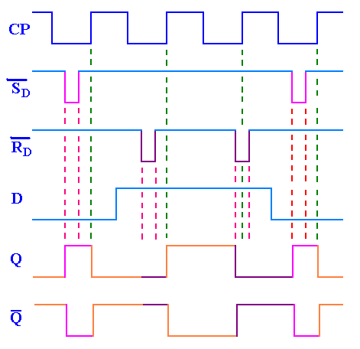
具有预置和清零端的正边沿D触发器时序图
CLK
PR_L
CLR_L
QN
预置和清零端有效时，输出端立即变化。

Slide 44
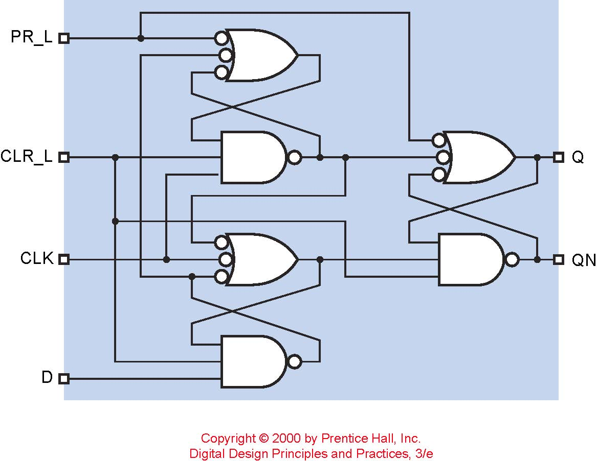
商用的正边沿D触发器
Notes:
有3个反馈回路

Slide 45
负边沿触发的D触发器
D
D Q
C Q
D Q
C Q
Q
D Q
CLK Q
QN
CLK
D
D Q
C Q
D Q
C Q
Q
QN
CLK
正边沿触发

Slide 46
具有使能端的D触发器
2选1
多路复用器
EN有效（=1） 选择外部D输入
EN无效（=0） 保持触发器当前的输出
D
EN
D Q
CLK Q
Q
D Q
EN
CLK Q
QN
CLK
逻辑符号

Slide 47
扫描触发器
扫描触发器除了D输入端以外，还有两个输入端。
TI即Test Input，用来输入测试序列（测试向量）。
TE即Test Enable，用来控制触发器工作状态。
TE = 0 ➔ 正常操作 Q*=D
TE = 1 ➔ 进入测试模式
逻辑符号
D
TE
TI
CLK
Q
Q
D
测试使能端 →
TE
D Q
CLK Q
Q
测试输入端 →
QN
TI
CLK
Notes:
扫描触发器除了D输入端以外，还有两个输入端。TI即Test Input，用来输入测试序列（测试向量）。TE即Test Enable，用来控制触发器工作状态。TE为0时触发器工作在正常状态，功能和D 触发器一样。TE为1时，触发器工作在测试状态。

Slide 48
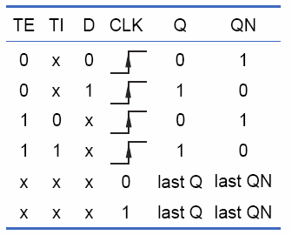
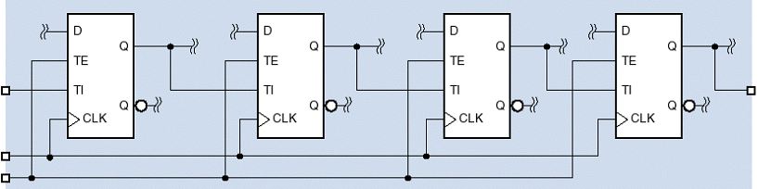
扫描触发器
TIN
TO
CLK
TE
TE = 0 ➔ 正常操作
TE = 1 ➔ 进行测试
每个触发器的输出端Q都与后一个触发器的TI端连接
TIN 端扫入一组测试向量（需若干个时钟触发沿）
再经过若干个时钟的正常操作（TE=0）
可以在TO端观察（扫出）电路的新状态
Notes:
当TE无效时，电路特性和普通的D触发器没有区别。触发器工作在正常模式下。
当TE有效时，D输入被禁止，触发器的数据从TI输入。这样，当所有寄存器工作在测试模式时，我们就可以从外部的TI输入“扫入”测试向量。扫入完毕以后，撤销TE，触发器回到正常工作模式，以刚才扫入的测试向量作为初始状态开始工作。工作若干个时钟周期以后，触发器再次进入测试模式，这时结果就可以被“扫出”。

Slide 49
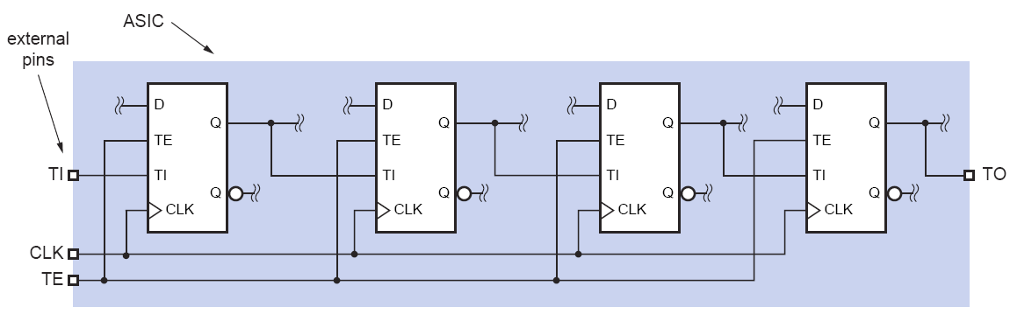
扫描触发器
当TE有效时，D输入被禁止，触发器的数据从TI输入。
当TE无效时，电路特性和普通的D触发器没有区别。
Notes:
当TE无效时，电路特性和普通的D触发器没有区别。触发器工作在正常模式下。
当TE有效时，D输入被禁止，触发器的数据从TI输入。这样，当所有寄存器工作在测试模式时，我们就可以从外部的TI输入“扫入”测试向量。扫入完毕以后，撤销TE，触发器回到正常工作模式，以刚才扫入的测试向量作为初始状态开始工作。工作若干个时钟周期以后，触发器再次进入测试模式，这时结果就可以被“扫出”。

Slide 50
主从式(Master-slave)触发器
在时钟脉冲信号高电平期间数据进入触发器，在下降沿输出反映输入的变化。
主从式触发器也称为脉冲触发型触发器(Pulse Triggered Flip-flops)
为了使得输出能正确地反映输入的变化，要求在时钟脉冲信号为高电平期间，输入不发生变化。
其特点是数据在第一个边沿锁入触发器，第二个边沿后数据出现在输出端。
主从式触发器基本上已经被边沿触发式触发器所取代。

Slide 51
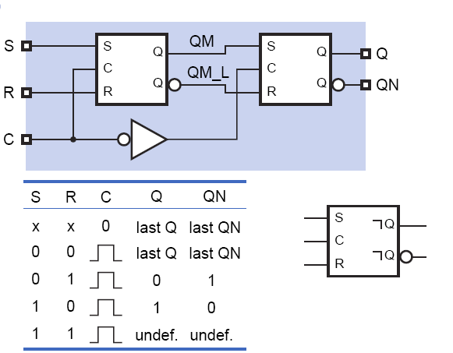
主从式SR触发器
Notes:
note pulse catching
S has positive glitch (of sufficient duration) during high clock ==>
master sets ==> slave sets on falling clock transition

Slide 52
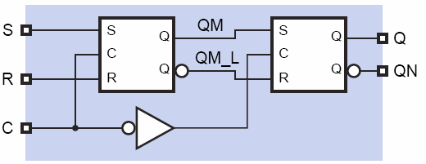
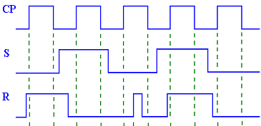


主从式SR触发器
C
主锁存
器输出
亚 稳 态
亚 稳 态
暂时忽略延迟时间等动态特性

Slide 53
SR触发器的状态转移图
S=1
R=0
0
1
S=0
R=X
S=X
R=0
复位状态
Reset
置位状态
Set
S=0
R=1
SR=11没有列入有效状态列表。

Slide 54
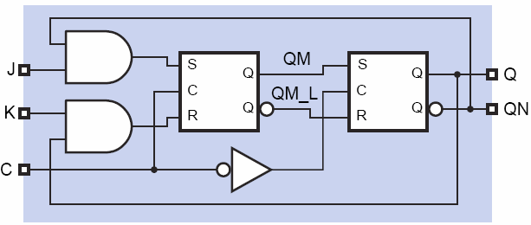
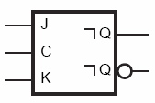
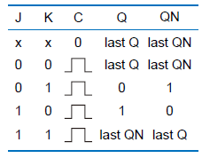
主从式J-K触发器
解决RS端同时有效的问题；在JK触发器中,JK同时有效，Q和QN进入与当前状态相反的状态（状态翻转）。
主从式JK触发器
触发器的输出在触发脉冲的后沿时刻发生改变。
复位/置位/状态保持/状态翻转
Notes:
note pulse catching still a problem
if Q is zero, positive glitch on J during high clock sets master
slave follows after clock goes low

Slide 55
主从式J-K触发器
因为主锁存器的S和R输入端有选通信号，在触发脉冲的后沿，JK输入的状态变化无效。
在整个C=1期间，JK输入必须保持稳定。
Qm为什么没有变化？
S=0,R=0,状态保持
0 钳位
C
C
1 钳位
在触发脉冲后沿时间，即使J输入有效,而K输入无效，触发器的输出也可能为0.
J
在触发脉冲后沿时间，即使K输入有效,而J输入无效，触发器的输出也可能为1.
0
1
0
1
J
1
0
K
K
Qm
Qm
Q
Q输出应该为0
Q
C=1期间，JK的变化可能引起Qm的变化。
Notes:
打破的方式，使得JK发生变化后，不能进入S=0R=0的状态，就QM状态随着JK变化。

Slide 56
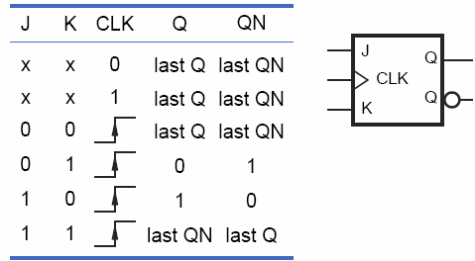
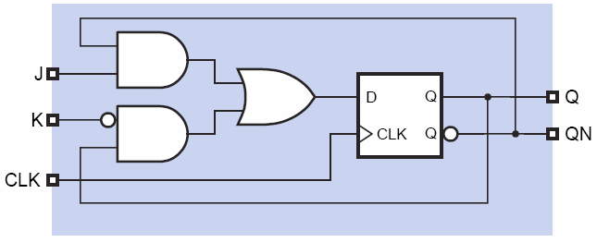
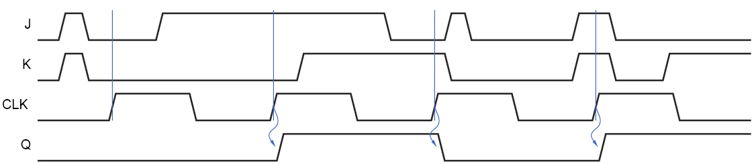
边沿触发式J-K触发器
解决主从JK触发器中1和0钳位的问题。
在上升沿时采样输入信号。

Slide 57


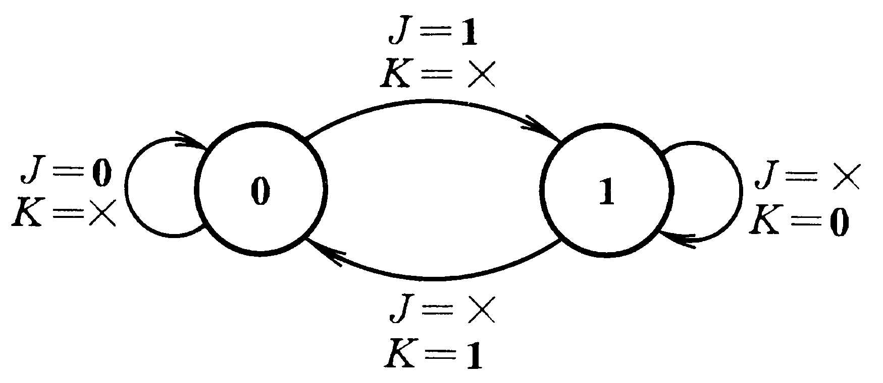

JK触发器的状态转移图
Inputs |  |  | Output |  | 说明
J | K | CLK | Q | Q’
0 | 0 | ↑ | Last Q | Last Q’ | 维持原状态
0 | 1 | ↑ | 0 | 1 | 复位
1 | 0 | ↑ | 1 | 0 | 置位
1 | 1 | ↑ | Last Q’ | Last Q | 翻转(Toggle)
状态转移图（课堂练习）
卡诺图化简（课堂练习）
Notes:
在课程结束前5分钟开始完成课堂练习

Slide 58
JK触发器 Vs D触发器
JK触发器功能全面：复位/置位/保持/翻转
SSI和MSI设计初期，简化激励函数使JK触发器受重视
PLD设计中： 需要为J、K两端分别提供单独的组合逻辑，即两个“ 与-或” 阵列
ASIC设计中：D触发器7个门，JK触发器占用9个门，比D触发器多占用25%芯片面积
PLD和ASIC设计中，大量使用D触发器，特殊情况下使用JK触发器

Slide 59
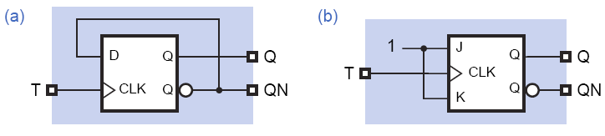
T(Toggle)触发器
T触发器：在每一个时钟脉冲的有效边沿都会改变状态。
常用在计数器和分频器。
具有使能端的T触发器
由D触发器构成
由JK触发器构成
Notes:
toggle：交替翻转

Slide 60
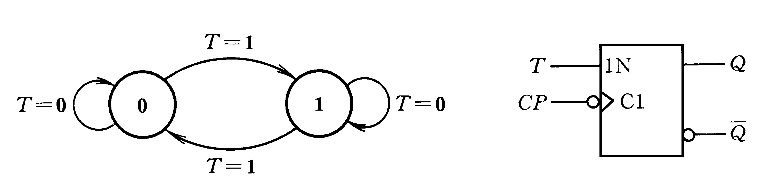
T触发器特征方程、状态转移图
特征方程：
状态转移图：

Slide 61
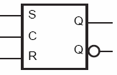
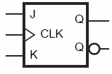

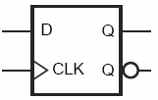
触发器的特征方程
锁存器或触发器的功能特性采用特征方程进行形式描述
SR触发器
JK触发器
T触发器
D触发器

Slide 62
锁存器与触发器
应用场合：
锁存器：数据有效迟后于使能有效
触发器：数据有效先于时钟有效
触发方式：
锁存器由电平触发，非同步控制。
触发器由时钟沿触发，同步控制。
锁存器对输入电平敏感，受布线延迟影响较大，很难保证输出没有毛刺产生；触发器则不易产生毛刺。
如果使用门电路来搭建锁存器和触发器，则锁存器消耗的门资源比触发器要少，这是锁存器比触发器优越的地方。
锁存器的静态时序分析极为复杂。
Notes:
门电路是构建组合逻辑电路的基础，而锁存器和触发器是构建时序逻辑电路的基础。门电路是由晶体管构成的，锁存器是由门电路构成的，而触发器是由锁存器构成的。也就是晶体管->门电路->锁存器->触发器,前一级是后一级的基础。锁存器和触发器它们的输出都不仅仅取决于目前的输入，而且和之前的输入和输出都有关系。
一般的设计规则是：在绝大多数设计中避免产生latch。它会让您设计的时序完蛋，并且它的隐蔽性很强，非老手不能查出。latch最大的危害在于不能过滤毛刺。这对于下一级电路是极其危险的。所以，只要能用触发器的地方，就不用latch。

Slide 63
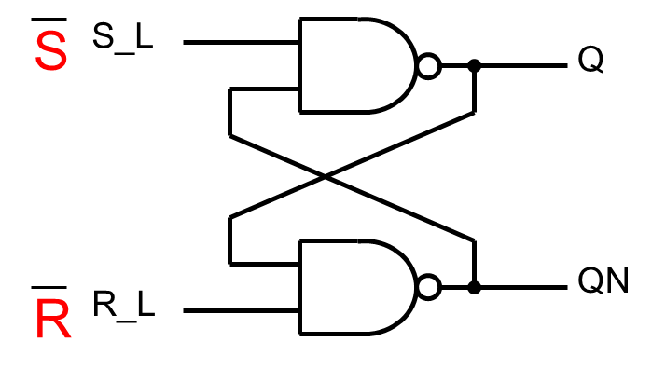
小结
目的：设计存储元件
方法：构建双稳态电路
Q
R
Q
QN
S
QN
S
D
Q
两种类型：锁存器和触发器
C
C
QN
R
Notes:
锁存器
S-R锁存器
D锁存器
触发器
主从SR触发器
主从D触发器
主从JK触发器
边沿JK触发器
T触发器

Slide 64
小结
主从式触发器

Slide 65
小结
边沿触发器

